Slide 1



Europa i hrvatski povijesni prostor ranog srednjeg vijeka
Nastavna tema:
Doba velikih migracija i ranosrednjovjekovna Europa

Slide 2
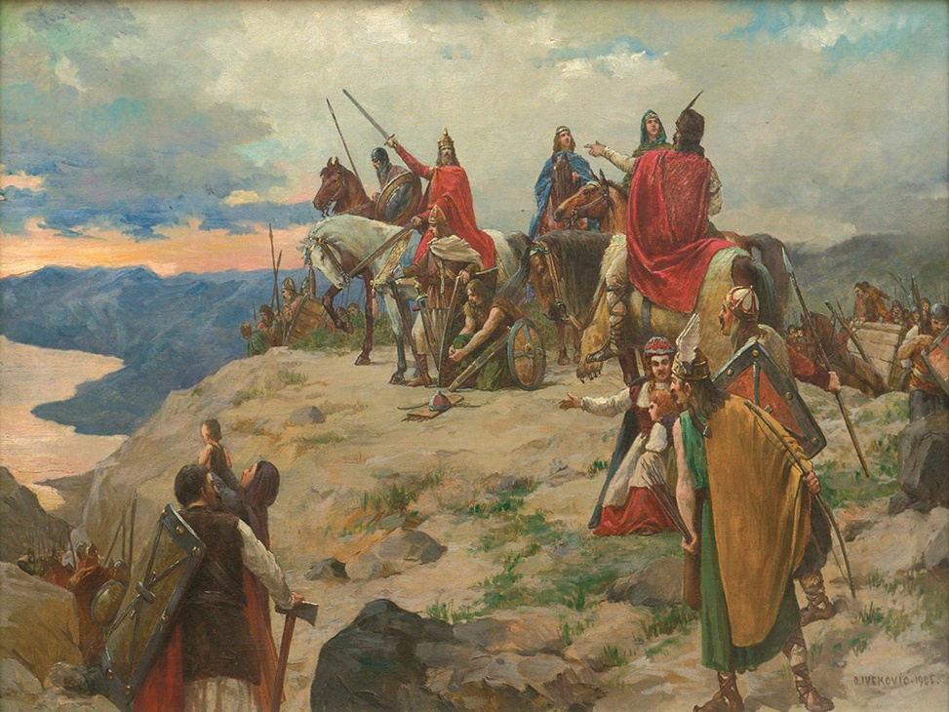
Doseljenje Hrvata
Oton Iveković:
Dolazak Hrvata na Jadran
Notes:
Učenicima pročitati priču o Doseljenju Hrvata iz knjige Sunčeva djeca.

Slide 3
Doseljenje Hrvata
Različite teorije o doseljenju
Nepoznanice o životu prije doseljenja
Nedostatak izvora

Slide 4
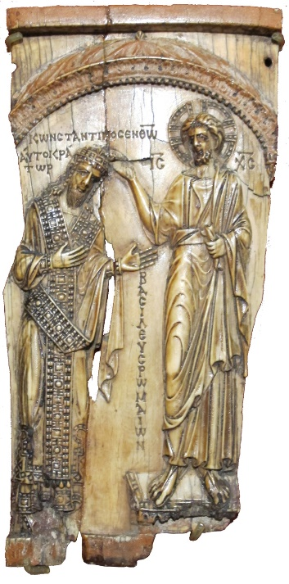
Doseljenje Hrvata
najstariji zapis o doseljenju Hrvata donosi bizantski car Konstantin VII. Porfirogenet, u djelu: O upravljanju carstvom

Slide 5
Doseljenje Hrvata
Povijesna perspektiva
bizantski car Konstantin VII. Porfirogenet donosi dvije priče o doseljenju Hrvata
pročitajte u udžbeniku na stranici 16 Izvore 1 i 2, te odgovorite na pitanja

Slide 6
Doseljenje Hrvata
Kraj VI. i početak VII. stoljeća na poziv cara Heraklija
Doselili s područja između Karpata i Baltičkog mora
Naselili područje rimske provincije Ilirik
Porazili Avare

Slide 7
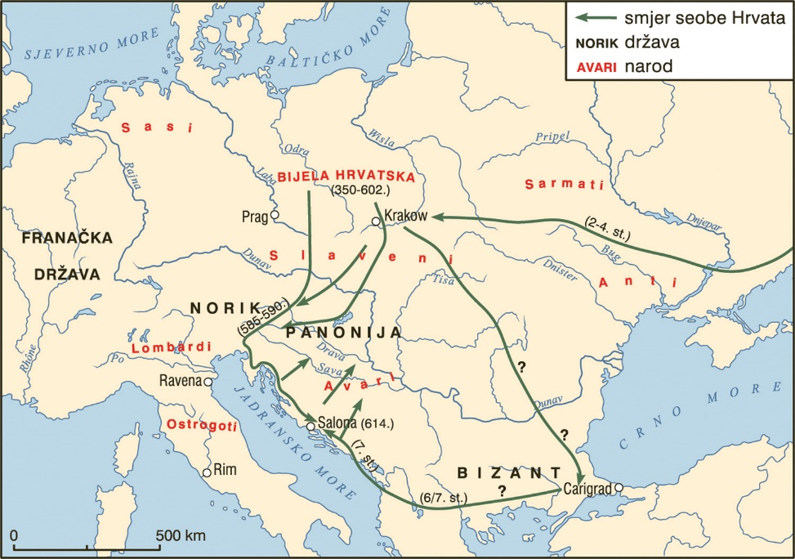
Doseljenje Hrvata
pomoću zemljovida seobe naroda, u udžbeniku na stranici 15 odgovorite na pitanja

Slide 8
Doseljenje Hrvata
Seoba Germana
Slaveni naseljavaju prostore od Karpata do Baltičkog mora
Prodor Avara iz Azije i seoba Slavena
Istočni, Zapadni i Južni Slaveni
Seoba Bijelih Hrvata

Slide 9
Doseljenje Hrvata
Hrvati na novom području zatekli starosjedioce Romane
Dio Romana se povlači na otoke i utvrđene gradove
Miješanje Romana s pridošlim Hrvatima

Slide 10
Doseljenje Hrvata
Organizacija života na selu
Propadanje nekih gradova zbog iseljavanja
Naseljavanje oko utvrđenih gradova
Manji gradovi kao Trogir se uspijevaju održati
Razvoj Dubrovnika i Splita
Zadar, sjedište bizantskog upravitelja

Slide 11
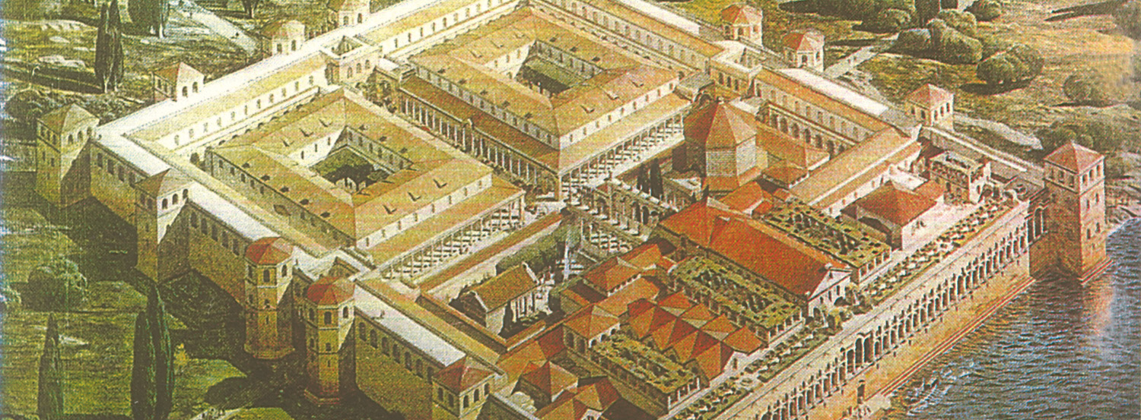
Doseljenje Hrvata
Notes:
U i oko Dioklecijanove palače razvit će se današnji grad Split.

Slide 12
Doseljenje Hrvata
Istra nije izložena slavenskim seobama
Gradovi ostali bolje sačuvani
Romani iz Panonije sklanjaju se u Istru
Notes:
U i oko Dioklecijanove palače razvit će se današnji grad Split.

Slide 13
Doseljenje Hrvata
O Hrvatima i životu u novoj domovini piše i Toma Arhiđakon u svom djelu Historija Salonitana
Pročitajte izvor u udžbeniku na stranici 17 i odgovorite na pitanja
Notes:
U i oko Dioklecijanove palače razvit će se današnji grad Split.

Slide 14
UPAMTIMO
teorije o doseljenju
nedostatak izvora
bizantski car Konstantin VII. Porfirogenet, djelo O upravljanju carstvom
Toma Arhiđakon, djelo Historija Salonitana

Slide 15
UPAMTIMO
kraj VI. i početak VII. stoljeća na poziv cara Heraklija
doselili s područja između Karpata i Baltičkog mora
naselili područje rimske provincije Ilirik
porazili Avare

Slide 16
UPAMTIMO
seobe Germana i Slavena
Bijeli Hrvati
starosjedioci Ilirika Romani
organizacija života na selu
propast mnogih gradova

Slide 17
UPAMTIMO
Trogir ostao sačuvan
razvoj Dubrovnika i Splita
Zadar, sjedište bizantskog upravitelja
sačuvani gradovi u Istri

